Slide 1
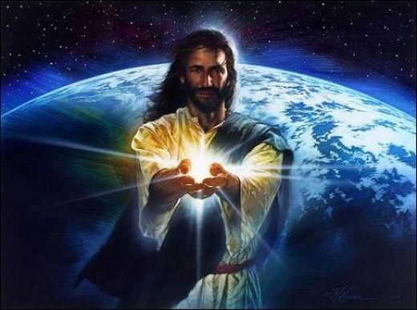
三位
救恩论：上帝的救赎计划
Dr. Rick Griffith • Singapore Bible College • BibleStudyDownloads.org

Slide 2
三位一体之图
198
圣父
是
不是
不是
上帝
是
是
圣子
圣灵
不是
H. Wayne House, Charts of Christian Theology and Doctrine, 45

Slide 3
约翰福音: 概述信息
第一章: 耶稣基督的
六 大 真 理！
第 一 节:
创世以前就存在 有位格
自有永有的神
“生命在他里头，这 生 命就是人的光。 光照在黑暗里， 黑 暗却不接受光。那光是真光， 照亮一切生在世上的人。”
第 二 节: 与父神同时共存
第 三 节: 宇宙的创造者
第 四，五，九 节: 光与生命的源头
©2006 TBBMI
26
1

Slide 4
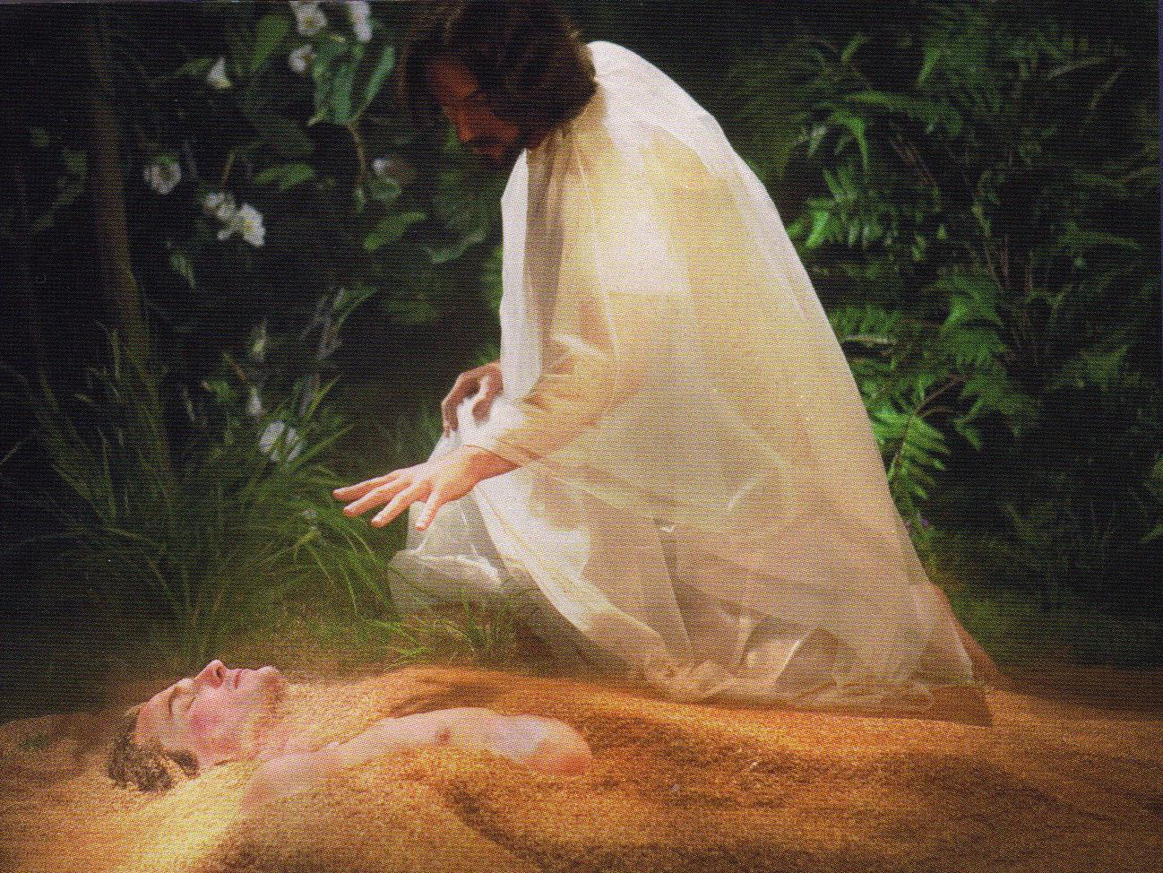
耶稣
用地上的
尘土造出
亚当。
约1:3；
创2:7
17

Slide 5
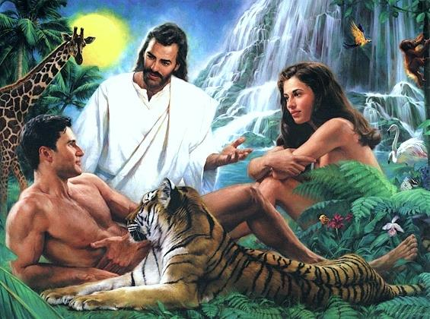
耶稣造出
亚当和夏娃
约1:3；
创2:21-23
18

Slide 6
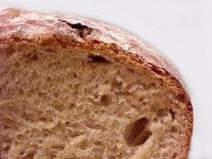
John 6–8
Bread
6
Water
7
Light
8

Slide 7
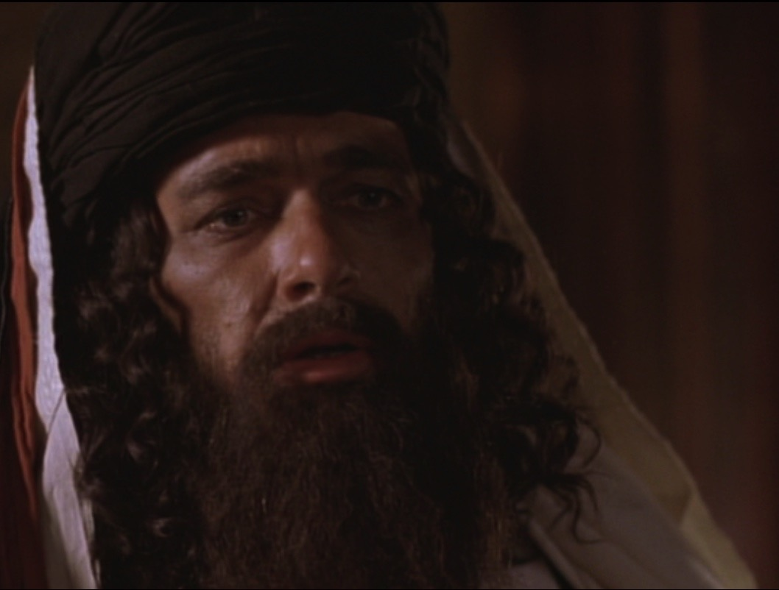
Who are you?!
John 8:25

Slide 8
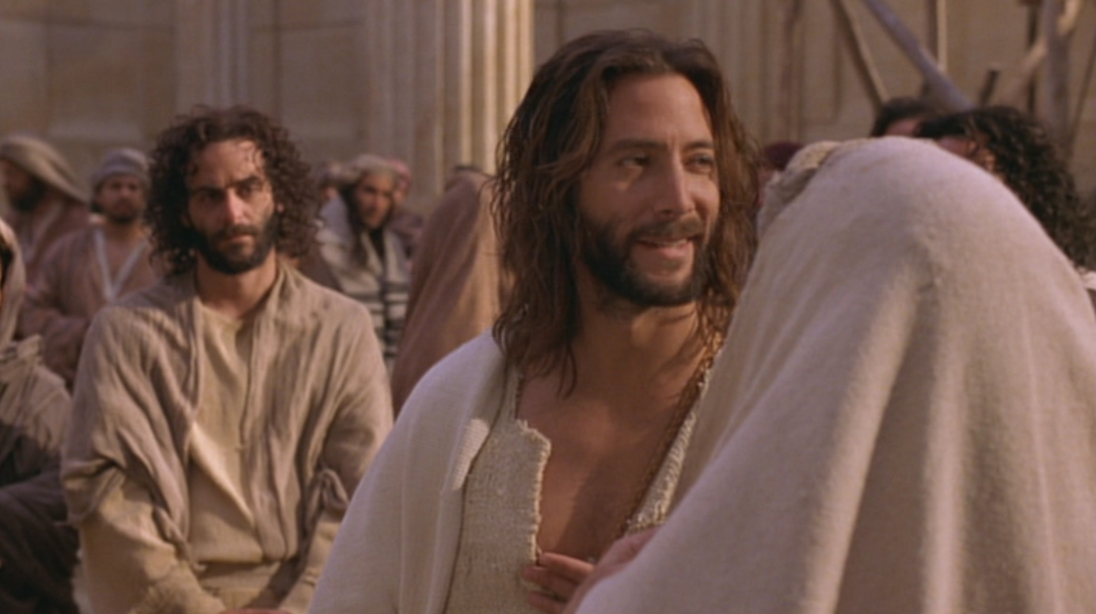
"My identity? I am God!" (John 8:25-30)
Above
Eternal life
Below
Die in sins
Jesus continued, "You are from below; I am from above. You belong to this world; I do not. ²⁴ That is why I said that you will die in your sins; for unless you believe that I Am who I claim to be, you will die in your sins" (John 8:23-24).

Slide 9
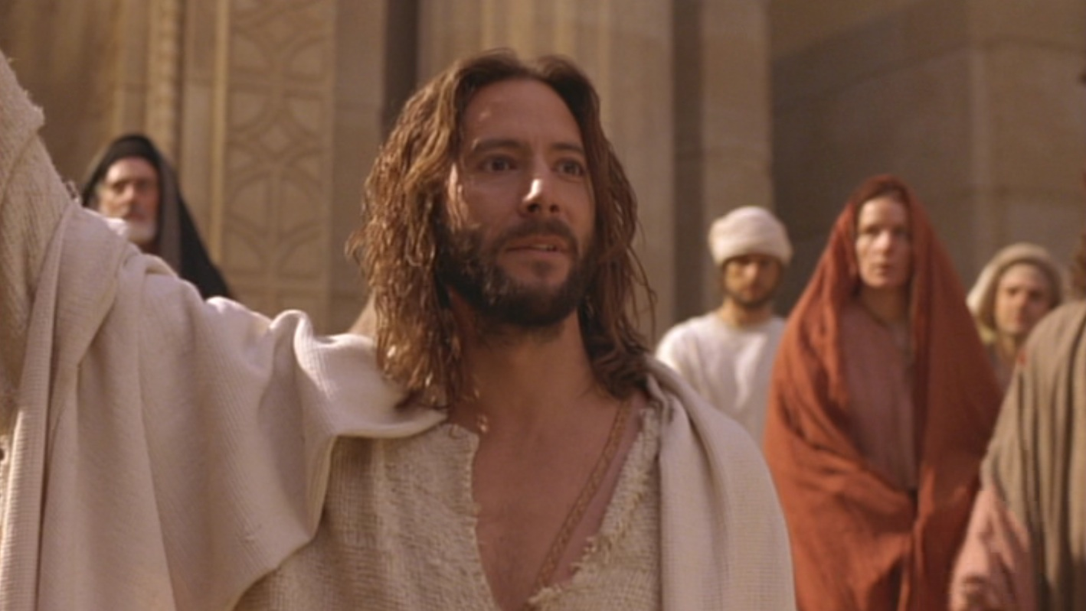
"Before Abraham was born, I Am!"
John 8:58

Slide 10
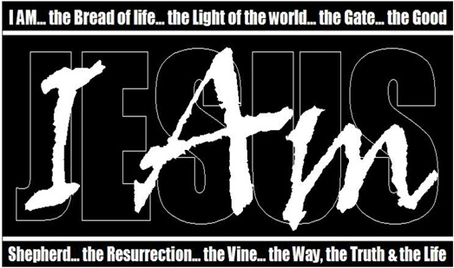
Christ's "I am…" Claims in John's Gospel
"Light of the World"
"Before Abraham"
"Good Shepherd"
"Door"
"I & Father are one"
"Resurrection & Life"
"Way, Truth, & Life"
"True Vine"

Slide 11
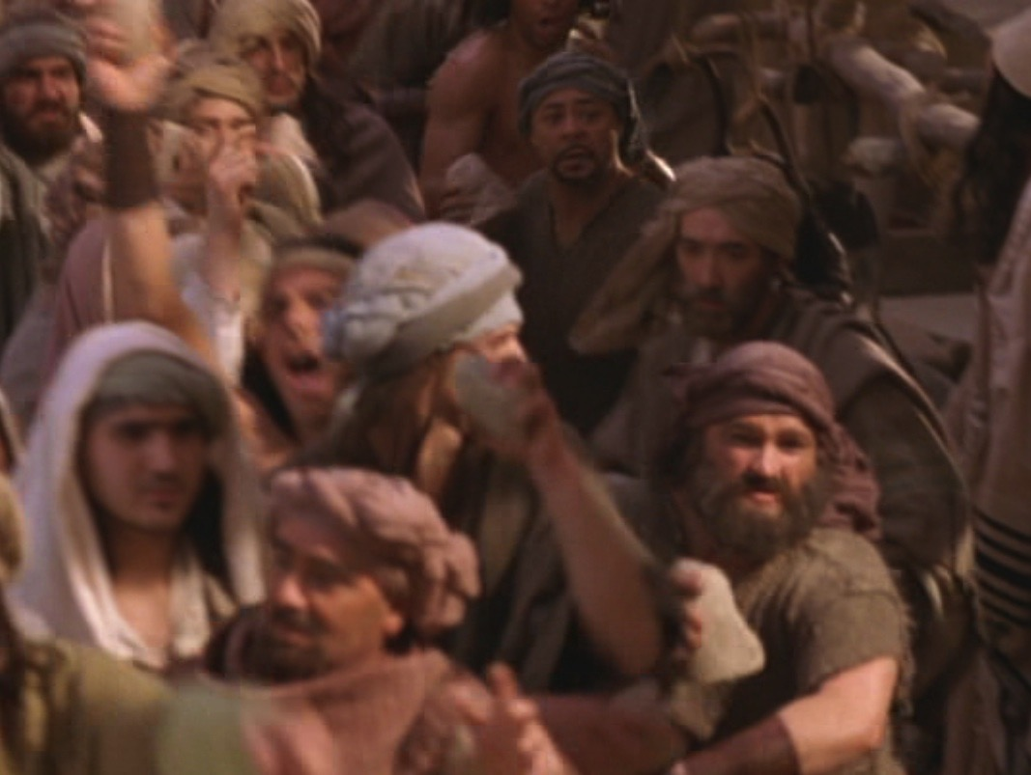
"They picked up stones to throw at him"
John 8:59

Slide 12
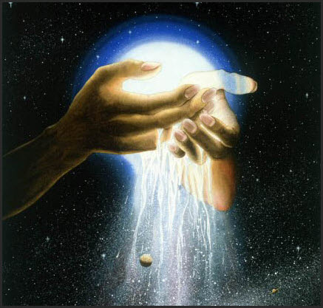
Colossians 1:15
"Christ is the visible image of the invisible God. He existed before anything was created and is supreme over all creation."
Colossians 1:15 (NLT)

Slide 13
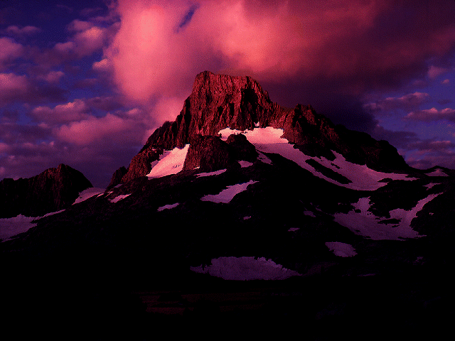
Colossians 1:16-18
因 为 万 有 都 是 靠 他 造 的 ， 无 论 是 天 上 的 ， 地 上 的 ； 能 看 见 的 ， 不 能 看 见 的 ； 或 是 有 位 的 ， 主 治 的 ， 执 政 的 ， 掌 权 的 ； 一 概 都 是 藉 着 他 造 的 ， 又 是 为 他 造 的 。 他 在 万 有 之 先 ； 万 有 也 靠 他 而 立 。 他 也 是 教 会 全 体 之 首 。 他 是 元 始 ， 是 从 死 里 首 先 复 生 的 ， 使 他 可 以 在 凡 事 上 居 首 位 。歌罗西书 1:16-18

Slide 14
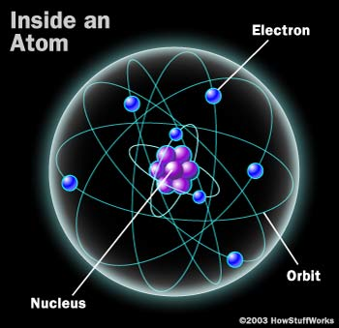
内窥原子
电子
「万有也靠祂而立」（1:17）
轨道
原子核

Slide 15
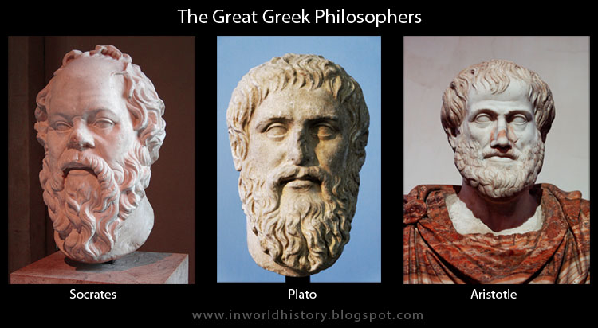
Greek Philosophy
Don't let anyone capture you with empty philosophies and high-sounding nonsense that come from human thinking and from the spiritual powers of this world, rather than from Christ (2:8 NLT)
"Good people do not need laws to tell them to act responsibly, while bad people will find a way around the laws"
—Plato
423-348 BC
Socrates
Plato
Aristotle

Slide 16
关键节
187
"因为 神本性的一切丰盛，都有形有体地住在基督里面"
(歌罗西 2:9).
歌罗西书

Slide 17
「在古代，上帝曾借着先知以各种方式多次向我们的祖先说话，在这世界的末期，祂又借着自己的儿子亲自向我们说话。上帝早已立祂承受万物，并借着祂创造了宇宙万物。
希伯来书1:1-2
当代译本
15

Slide 18
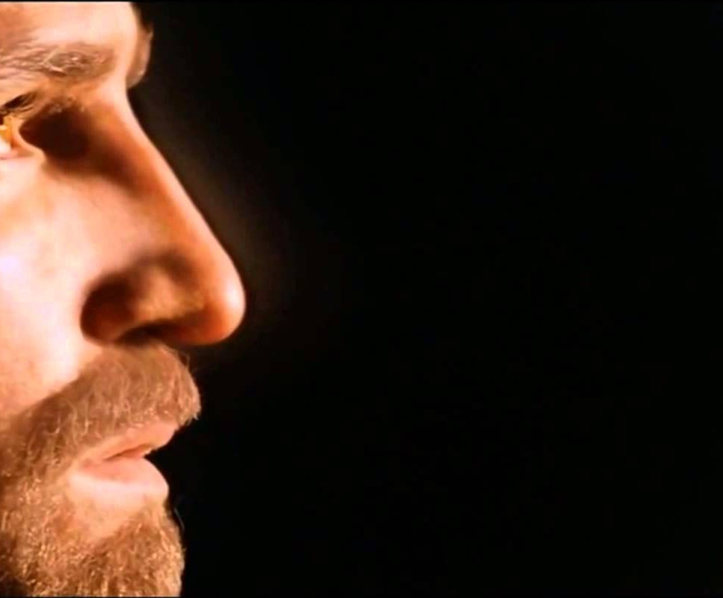
1. 因着基督的神性，神赐给我们与使徒们一样的信心
因基督是神，在祂里面你得以完全 (1:1-4)
彼得后书

Slide 19
“耶稣基督的仆人和使徒西门 • 彼得，写信给那靠着我们的神和救主耶稣基督的义，得着和我们同样宝贵信心的人" (彼得后书 1:1 新译本)
彼得后书
Notes:
Peter notes that his readers had the same faith as "ours" (1a).
There is a great sense of humility here where the great apostle puts himself on the same level as his meek readers.
In this pre-Gnostic world, teachers prided themselves with their privileged, so-called "secret knowledge."
Yet Peter says the righteousness provided by Jesus Christ gives us all the "same faith"! Wow!
The phrase "our God and Savior" also teaches Christ's deity (1b).
"The grammar here clearly indicates that 'God and Savior' are one Person, not two (i.e., there is one Gr. article with two substantives). This passage ranks with the great Christological passages of the New Testament which plainly teach that Jesus Christ is coequal in nature with God the Father" (Gangel, BKC, 2:863-64).
We need to understand that our faith is in Jesus as God, not just some teacher of knowledge.

Slide 20
1. 因着基督的神性，神赐给我们与使徒们一样的信心
因基督是神，在祂里面你得以完全 (1:1-4)
2. 神借着基督的 位格向我们显明恩惠与平安
彼得后书

Slide 21
"愿恩惠平安，因你们确实认识神和我们的主耶稣，多多加给你们" (彼得后书 1:2 新译本)
彼得后书
Notes:
God shows us Christ's person for grace and peace (2).
The word for "knowledge" here implies an intimate, personal relationship.
We need to know that grace is in Christ (2a).
We need to know that Christ alone gives us peace (2b).

Slide 22
耶稣 • BibleStudyDownloads.org
免费获得该讲解!
圣经学习下载
Notes:
NT Survey link

Slide 23
Black

